Slide 1
Network Planning dan Dimensioning
Rekayasa Trafik
Asri Wulandari

Slide 2
Outline
Pendahuluan
Network Planning
Traffic forecast
Traffic dimensioning

Slide 3
Mengapa Network Planning dan Dimensioning?
Tujuan dimensioning pada jaringan telekomunikasi adalah untuk menjamin bahwa:
kebutuhan yang diharapkan akan terpenuhi secara ekonomis
Baik untuk pelanggan maupun operator

Slide 4
Network Planning dalam Lingkungan Stabil (1)
Aspek-aspek trafik
  Koleksi data (status saat ini)
    pengukuran trafik
    jumlah dan distribusi pelanggan
  Forecasting
    skenario layanan
    volume dan profil trafik
Aspek ekonomi
Aspek teknis
Optimisasi dan dimensioning jaringan

Slide 5
Proses Planning Tradisional (2)
Tahapan dari proses planning:
  disain topologi
  network-synthesis problem
    traffic routing
    dimensioning
  network-realization (circuit-routing) problem
Keempat tahapan ini saling berinterelasi
⇒ proses planning adalah iterative

Slide 6
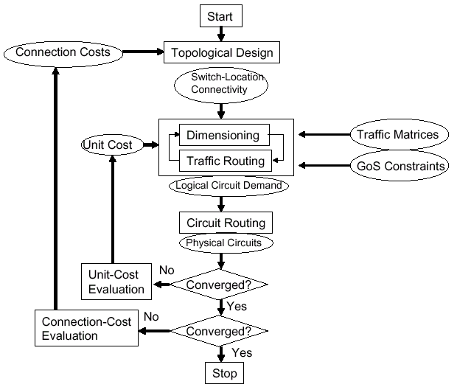
Proses Planning untuk dimensioning circuit switched networks
Rekayasa Trafik, Sukiswo

Slide 7
Proses Planning Tradisional (3)
Disain topologi
Menentukan dimana menempatkan komponen dan interkoneksinya
  Dengan metoda topological optimization dan graph theory
Input:
  informasi mengenai jaringan transmisi disarikan kedalam biaya interkoneksi tetap per unit panjang antar sentral
  biaya switch hanya tergantung pada teknologi switching
Output:
  connectivity matrix
  lokasi optimal dari dari switch atau konsentrator (optional)

Slide 8
Proses Planning Tradisional (4)
Network synthesis:
Kalkulasi ukuran optimal dari komponen (sistem transmisi dan switching) dalam topologi yang dispesifikasikan dan mengacu pada batasan GOS dari ukuran network-performance
  Dengan metoda nonlinear optimization
Input
  topologi, matriks trafik, batasan GOS, fungsi biaya (unit cost)
Output
  route plan
  set dari logical link diantara nodes
  (persyaratan fasilitas transmisi antara titik switching)
Terdiri dari dua sub tahapan iterasi
  traffic routing
  dimensioning

Slide 9
Proses Planning Tradisional (5)
Traffic routing:
  menentukan bagaimana menghubungkan panggilan saat kedatangan, untuk suatu topologi dan ukuran komponen
Dimensioning
  menentukan ukuran dari komponen-komponen dengan pembatasan GOS untuk topologi dan metoda routing yang diberikan

Slide 10
Proses Planning Tradisional (6)
Network realization:
  menentukan bagaimana mengimplementasikan persyaratan kapasitas (untuk peralatan transmisi dan switching) menggunakan komponen-komponen tersedia dengan memperhatikan keandalan (⇒ multipath routing)
    Dengan metoda multicommodity flow optimization
  Input:
    logical-circuit demand
    fixed costs, module costs dan keandalan dari komponen yang tersedia
    persyaratan keandalan lainnya
  Output:
    physical circuits plan
    informasi detail biaya transmisi aktual antar node

Slide 11
Network Planning pada Lingkungan Turbulen
Data keputusan tambahan berikut diperlukan dari area-area berikut:
  Pasar, dengan mengacu pada suatu konsep bisnis yang spesifik
    karena kompetisi
    peranan operator kedepan: dominasi/co-operation
  Kebutuhan pelanggan:
    pelayanan baru: Internet & mobility
    kesempatan bisnis baru
  Teknologi:
    teknologi baru: ATM, xDSL, GSM, CDMA, WDM
  Standar:
    standar-standar baru dikeluarkan secara kontinyu
  Dukungan operasi dan network planning:
    computer-aided
  Biaya:
    trend: biaya peralatan turun, biaya staff naik

Slide 12
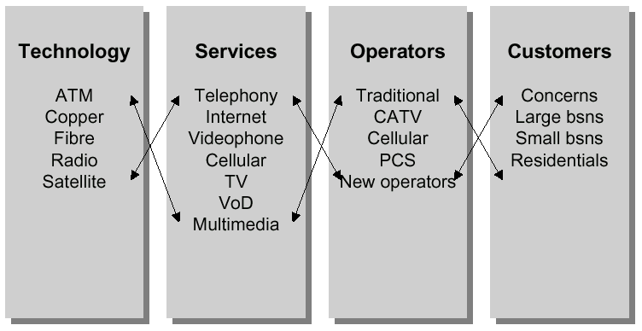
“Konsep Baru Dunia”

Slide 13
Kebutuhan Pengukuran dan Forecast Trafik
Untuk pendimensian jaringan secara benar perlu
Mengestimasi trafik yang ditawarkan (traffic offered)
Jika jaringan sudah beroperasi,
  Estimasi trafik saat ini paling tepat dengan membuat pengukuran trafik
Kalau tidak, estimasi harus didasarkan pada informasi lain, mis.
  Estimasi karakteristik trafik yang dibangkitkan pelanggan
  estimasi jumlah pelanggan
Long time-span dari investasi jaringan ⇒
  tidak cukup hanya estimasi trafik saat ini
  forecast trafik kedepan juga diperlukan

Slide 14
Forecasting Trafik
Informasi mengenai kebutuhan kedepan untuk telekomunikasi
  estimasi dari tendensi dan arah kedepan
Tujuan
  menyediakan basis untuk decision pada investasi jaringan
Perioda forecast
  aspek waktu penting (keandalan)
  perlu perioda forecast dari panjang yang berbeda

Slide 15
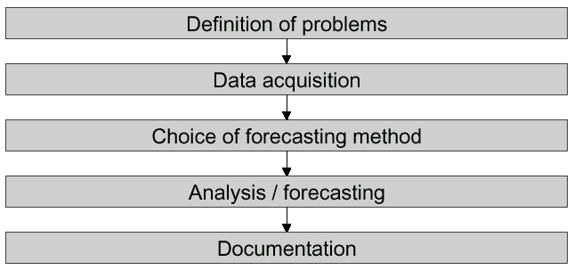
Prosedur Forecasting

Slide 16
Metoda-Metoda Forecasting
Trend methods
  linear extrapolation
  jumlah pelanggan bertambah pertahun sekitar 200 dlm 5 tahun terakhir ⇒ 3 x 200 = 600 pelanggan baru pada perioda 3-tahun kedepan
  tidak cocok jika pertumbuhan eksponensial
Statistical demand analysis
  operator jaringan harus mencari peta dari faktor-faktor yang mendasari perkembangan sebelumnya
  perubahan yang dapat diharapkan selama perioda peramalan kemudian disatukan
Assessment methods
  analogy method: situasi atau objek dengan preconditions yang sama akan berkembang secara sama

Slide 17
Traffic Forecast
Traffic forecast menentukan
  estimasi pertumbuhan trafik dalam suatu perioda planning
Starting point:
  volume trafik saat ini dalam jam sibuk (diukur/diestimasi)
Faktor berpengaruh lainnya:
  perubahan jumlah pelanggan
  perubahan trafik per pelanggan (karakteristik trafik)
Hasil final (peramalan)
  matriks trafik menyatakan traffic interest antar sentral (area trafik)

Slide 18
Matriks Trafik
Hasil final dari trafik forecast diberikan dalam matriks trafik
Matriks trafik T = (T(i,j))
  menunjukan traffic interest antar sentral
  N² elemen (N = jumlah sentral)
  elemen T(i,i) menunjukan estimasi trafik dalam sentral i
  elemen T(i,j) menunjukan estimasi trafik dari sentral i ke j
Masalah
  mudah tumbuh menjadi sangat besar: 600 sentral ⇒ 360.000 elemen!
Solusi: representasi hierarkis
  higher level: trafik diantara area trafik
  lower level: trafik antar sentral dalam satu area trafik

Slide 19
Contoh (1)
Data
  Ada 1000 pelanggan residensial dan 10 perusahaan dengan masing-masing PBX pada area suatu sentral lokal
  Karakteristik trafik yang dibangkitkan oleh pelanggan residensial dan perusahaan diestimasikan 0,025 erlang dan 0,200 erlang
Pertanyaan
  Berapa intensitas trafik total a yang dibangkitkan oleh semua pelanggan?
  Berapa rate kedatangan λ dengan asumsi waktu pendudukan rata-rata 3 menit?
Jawab:
  a = 1000 x 0,025 + 10 x 0,200 = 25 + 2 = 27 erlangs
  h = 3 menit
  λ = a/h = 27/3 panggilan/menit = 9 panggilan/menit

Slide 20
Contoh (2)
Data
  Dalam 5-tahun perioda peramalan jumlah pelanggan baru diestimasikan tumbuh linier dengan rate 100 pelanggan/tahun
  Karakteristik trafik yang dibangkitkan oleh pelanggan residensial diasumsikan tumbuh ke harga 0,040 erlang
  Total jumlah perusahaan dengan PBX sendiri diestimasi menjadi 20 pada akhir perioda peramalan
Pertanyaan:
  Berapa estimasi intensitas trafik total a pada akhir perioda peramalan?
Jawab:
  a = (1000 + 5x100) x 0,040 + 20 x 0,200 = 60 + 4 = 64 erlangs

Slide 21
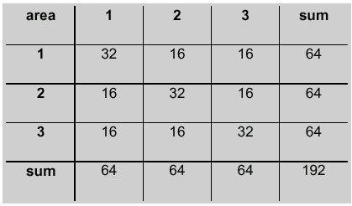
Contoh (3)
Data
  Misal ada 3 sentral lokal serupa
  Asumsikan setengah dari trafik yang dibangkitkan sentral adalah trafik lokal dan setengah lainnya diteruskan secara uniform ke dua sentral lainnya
Pertanyaan:
  Buat matriks trafik T menunjukan traffic interest antar sentral pada akhir perioda peramalan
Jawab:
  T(i,i) = 64/2 = 32 erlangs
  T(i,j) = 64/4 = 16 erlangs

Slide 22

Traffic Dimensioning (1)
Sistem telekomunikasi dari sudut pandang trafik:
Tugas dasar dari traffic dimensioning:
Menentukan kapasitas sistem minimum yang diperlukan sehingga incoming traffic memenuhi spesifikasi grade of service

Slide 23
Traffic Dimensioning (2)
Observasi:
  Trafik berubah terhadap waktu
Untuk dimensioning (jaringan telepon), trafik puncak ditentukan melalui konsep jam sibuk:
Jam sibuk ≈ perioda kontinyu 1 jam dimana volume trafik terbesar

Slide 24
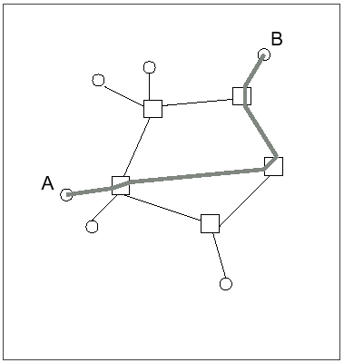
Model Jaringan Telepon
Model sederhana jaringan telepon terdiri:
  node jaringan (sentral)
  link antar node
Trafik berisi panggilan
Tiap panggilan mempunyai dua phase
  pertama, hubungan harus dibangun melalui jaringan (phase pembangunan hubungan)
  setelah itu, transfer informasi dimungkinkan (phase transfer informasi)

Slide 25
Dua Tipe Proses Trafik
Proses trafik pada tiap node jaringan
  karena pembangunan hubungan
  selama phase pembangunan hubungan
    setiap panggilan memerlukan (berkompetisi) resources processing pada tiap node jaringan (switch) sepanjang route
  Biasanya memerlukan beberapa mdet/detik (dimana panggilan diproses pada switch)
Proses trafik pada tiap link
  karena transfer informasi
  selama phase transfer informasi
    setiap panggilan menduduki satu kanal pada tiap link sepanjang route
  transfer informasi berlangsung selama waktu tertentu sampai salah satu disconnect
    panggilan telepon biasa biasanya berlangsung beberapa menit
Catatan: time scale yang sangat berbeda untuk kedua proses

Slide 26

Dimensioning Trafik pada Jaringan Telepon (disederhanakan)
Asumsi
  topologi dan routing tetap
  matriks trafik diberikan
  persyaratan GOS diberikan
Dimensioning node jaringan:
Menentukan kapasitas penanganan panggilan yg diperlukan
  jumlah pembangunan panggilan maksimum dapat ditangani node dalam suatu unit waktu
Dimensioning links:
Menentukan jumlah kanal yang diperlukan
  jumlah maksimum panggilan ongoing pada link

Slide 27
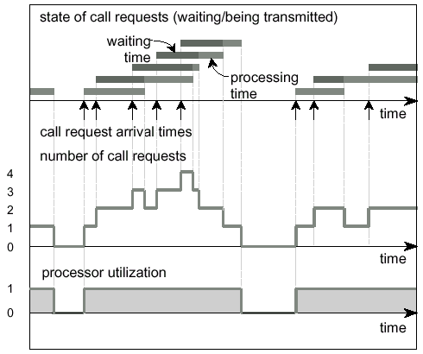
Proses Trafik Selama Pembangunan Hubungan (1)

Slide 28
TrafficProses Selama Pembangunan Hubungan (2)
Proses kedatangan panggilan (request) dimodelkan sebagai
  proses Poisson dengan intensitas λ
Lebih jauh diasumsikan waktu pemrosesan panggilan mempunyai
  distribusi eksponensial dengan rata-rata s
    biasanya s dalam range milli detik (bukan menit seperti h)
    s lebih merupakan parameter sistem daripada parameter trafik
Selanjutnya diasumsikan permintaan panggilan diproses dengan
  single processor dengan buffer tak terhingga
Model proses trafik yang didapat
  model antrian M/M/1 dengan load traffic ρ = λs

Slide 29
TrafficProses Selama Pembangunan Hubungan (3)
Pure delay system :
Formula untuk waktu tunggu rata-rata E[W] (asumsi c < 1)
  ρ = λs
  Catatan: E[W] menuju tak hingga jika ρ mendekati 1

Slide 30
Kurva Dimensioning
Persyaratan Grade of Service: E[W] ≤ s
⇒ Load yang dibolehkan ρ ≤ 0,5 = 50% ⇒ λs ≤ 0,5
⇒ Rate service 1/s ≥ 2λ

Slide 31
Aturan Dimensioning
Untuk mendapatkan Grade of Service yang disyaratkan (waktu tunggu rata-rata pelanggan sebelum service harus lebih kecil dari waktu service) …..
Jaga beban trafik lebih kecil 50%
Jika diinginkan persyaratan yang lebih ketat, tetap ingat safety margin …..
Jangan biarkan beban trafik total mendekati 100%
Kalau tidak kita akan lihat explosion!

Slide 32
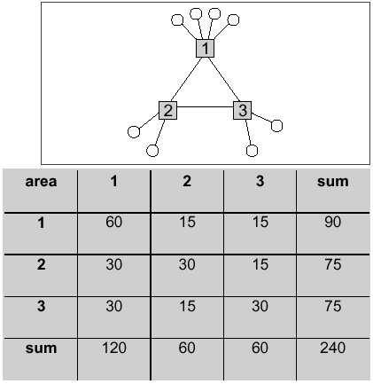
Contoh (1)
Asumsi:
  tiga sentral lokal secara penuh dihubungkan satu sama lain
  matriks trafik T menunjukan traffic interest jam sibuk diberikan
  Fixed (direct) routing: panggilan di-routekan melalui saluran terpendek
Waktu pendudukan rata-rata h = 3 menit
Tugas:
  tentukan kapasitas penanganan panggilan pada node jaringan berbeda sesuai dg persyaratan GOS, ρ < 50%

Slide 33
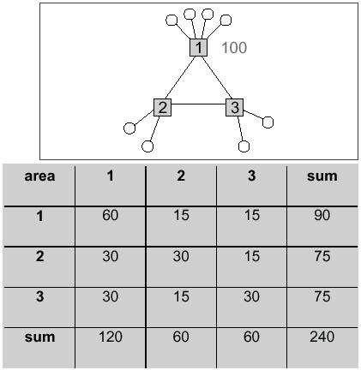
Contoh (2)
Node 1:
  call requests dari area sendiri: [T(1,1) + T(1,2) + (1,3)]/h
  = 90/3 = 30 calls/min
  call requests dari area 2:
  T(2,1)/h = 30/3 = 10 calls/min
  call requests dari area 3:
  T(3,1)/h = 30/3 = 10 calls/min
  arrival rate total call requests:
  λ(1) = 30+10+10 = 50 calls/min
  kapasitas penanganan call yang diperlukan:
  ρ(1) = λ(1)/μ(1) = 0,5
  ⇒ μ(1) = 2 x λ(1) = 100 calls/min

Slide 34
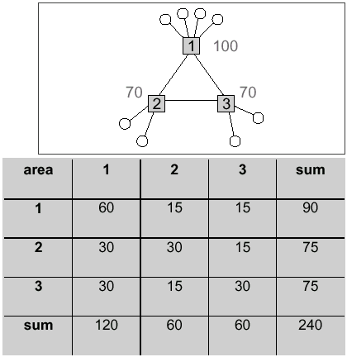
Contoh (3)
Node 2:
  arrival rate total call requests:
  λ(2) = [T(2,1)+T(2,2)+T(2,3)+
  T(1,2)+T(3,2)]/h
  = (75+15+15)/3 = 35 calls/min
  kapasitas penanganan call:
  μ(2) = 2 x λ(2) = 70 calls/min
Node 3:
  arrival rate total call requests:
  λ(3) = [T(3,1)+T(3,2)+T(3,3)+
  T(1,3)+T(2,3)]/h
  = (75+15+15)/3 = 35 calls/min
  kapasitas penanganan call:
  μ(3) = 2 x λ(3) = 70 calls/min

Slide 35
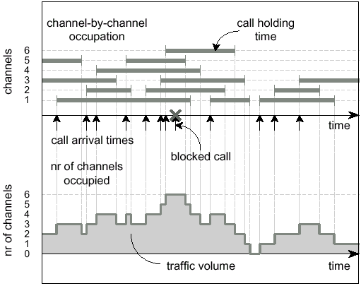
Proses Trafik selama Transfer Informasi (1)

Slide 36
Proses Trafik selama Transfer Informasi (2)
Proses kedatangan panggilan sudah dimodelkan sebagai
  proses Poisson dengan intensitas λ
Selanjutnya diasumsikan waktu pendudukan panggilan adalah
  IID dan distribusi general dengan rata-rata h
    biasanya h dalam range menit (bukan milli detik seperti s)
    h lebih merupakan parameter trafik daripada parameter sistem
Hasil model proses trafik:
  M/G/n/n model loss dengan intensitas offered traffic a = λh

Slide 37

Proses Trafik selama Transfer Informasi (3)
Pure loss system:
Erlang’s blocking formula:
a = λ h
n! = n(n - 1)(n - 2) … 1

Slide 38
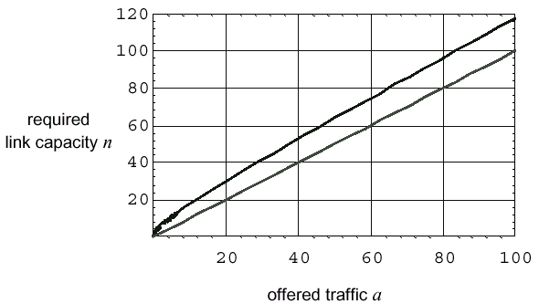
Kurva Dimensioning
Persyaratan Grade of Service: B ≤ 1%
⇒ Kebutuhan kapasitas link: n = min{I = 1,2,….. | Erl(I,a) ≤ B}

Slide 39
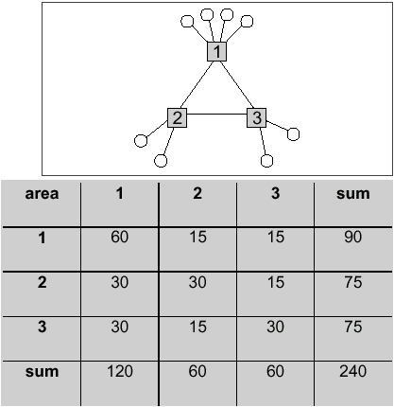
Contoh (1)
Asumsi:
  tiga sentral lokal secara penuh dihubungkan satu sama lain dengan link dua arah
  matriks trafik T menunjukan traffic interest dalam erlang
  Fixed (direct) routing: panggilan di-routekan melalui saluran terpendek
  Waktu pendudukan rata-rata h = 3 menit
Tugas:
  Pendimensian link jaringan trunk sesuai dengan persyaratan GOS, B < 1%

Slide 40
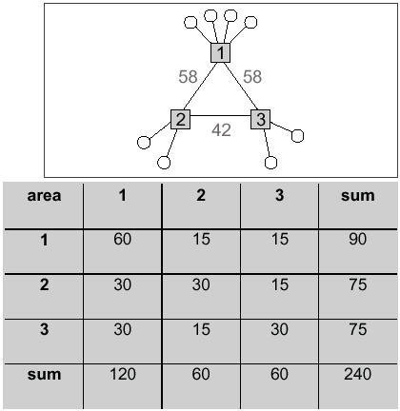
Contoh (2)
Link 1-2 (antar node 1 dan 2)
  total offered traffic:
  a(1-2) = T(1,2) + T(2,1)
  = 15+30 = 45 erlang
  kapasitas diperlukan:
  n(1-2) = min{i|Erl(i,45)<1%}
  ⇒ n(1-2) = 58 kanal
Link 1-3:
  kapasitas diperlukan:
  n(1-3) = min{i|Erl(i,45)<1%}
  ⇒ n(1-3) = 58 kanal
Link 2-3:
  kapasitas diperlukan:
  n(2-3) = min{i|Erl(i,30)<1%}
  ⇒ n(2-3) = 42 kanal

Slide 41
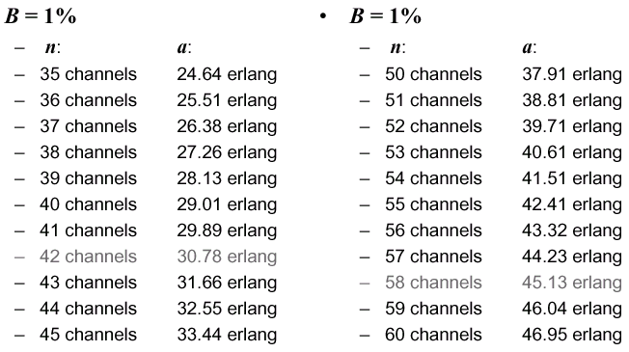
Tabel: B = Erl(n,a)

